Slide 1
MÓDULO CINCO
Semana 18
Redes neuronales
Feedforward
Ciencia de Datos e Inteligencia Artificial

Slide 3
MÓDULO 4
MÓDULO 5
MÓDULO 6
Introducción
ML: Modelado supervisado
Procesamiento de lenguaje natural
16
17
18
19
20
21
22
23
24
SEMANA
SEMANA
SEMANA
SEMANA
SEMANA
SEMANA
SEMANA
SEMANA
SEMANA
Presentación
de proyecto
Presentación
de proyecto
MÓDULO 5
MÓDULO 6
ML: Modelado supervisado
Procesamiento de lenguaje natural
17
18
19
20
21
22
23
24
SEMANA
SEMANA
SEMANA
SEMANA
SEMANA
SEMANA
SEMANA
SEMANA
Inicio de proyecto
MÓDULO 6
Entrega / presentación de proyecto
Entrega / presentación de proyecto
Entrega / presentación de proyecto
MÓDULO 4
MÓDULO 5
MÓDULO 6

Slide 4
Introducción a las
Break
RN Feedforward
20 minutos de descanso
Fundamentos, aplicaciones y ejemplo
PyTorch
Cinco pasos para crear un modelo de RN
Entropía
Tensorflow - Keras
Programación de
una RN Feedforward
Clasificación multiclase
Próximos pasos
Ejercicio individual
Dudas y cierre

Slide 6
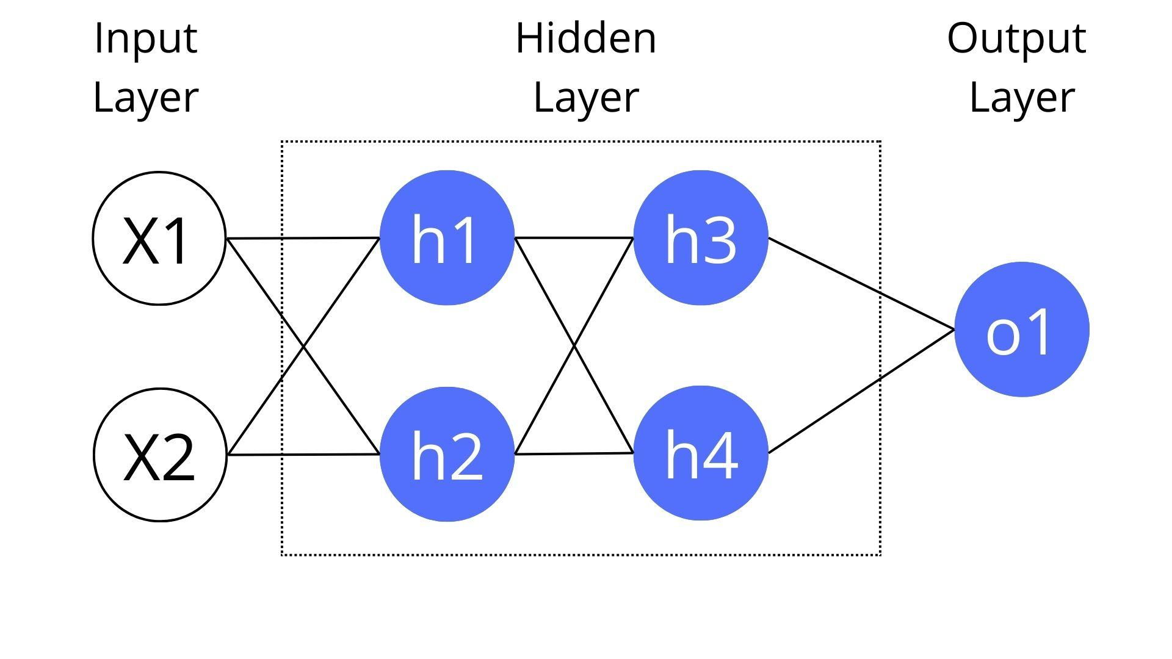
Redes neuronales
feedforward
Tipo de red neuronal artificial en la que las conexiones de los nodos no forman un bucle. A menudo denominadas redes multicapa de neuronas, las feedforward se denominan así porque toda la información fluye solo hacia adelante.

Slide 7
Usos de las redes
neuronales Feedforward
Traducción automática
Motores de búsqueda (Google)
Estimación de patrones de tsunamis (Instituto Mexicano del Transporte)
Diagnóstico de fallas en motores
Recomendaciones de películas y tamaño de la audiencia (Netflix)
Notes:
https://www.imt.mx/archivos/Publicaciones/PublicacionTecnica/pt406.pdf
https://www.redalyc.org/journal/5055/505557450002/html/
https://netflixtechblog.com/supporting-content-decision-makers-with-machine-learning-995b7b76006f

Slide 8
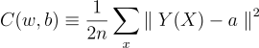
Función de costo
en la red neuronal
w: pesos recolectados en la red
b: sesgos
n: número de entradas de entrenamiento
a: vectores de salida
x: entradas
||v||: longitud habitual del vector v
La función de costo nos sirve para determinar un método para mejorar el desempeño de nuestra red neuronal haciendo ajustes menores a los pesos y sesgos utilizando una función de costo uniforme.

Slide 9
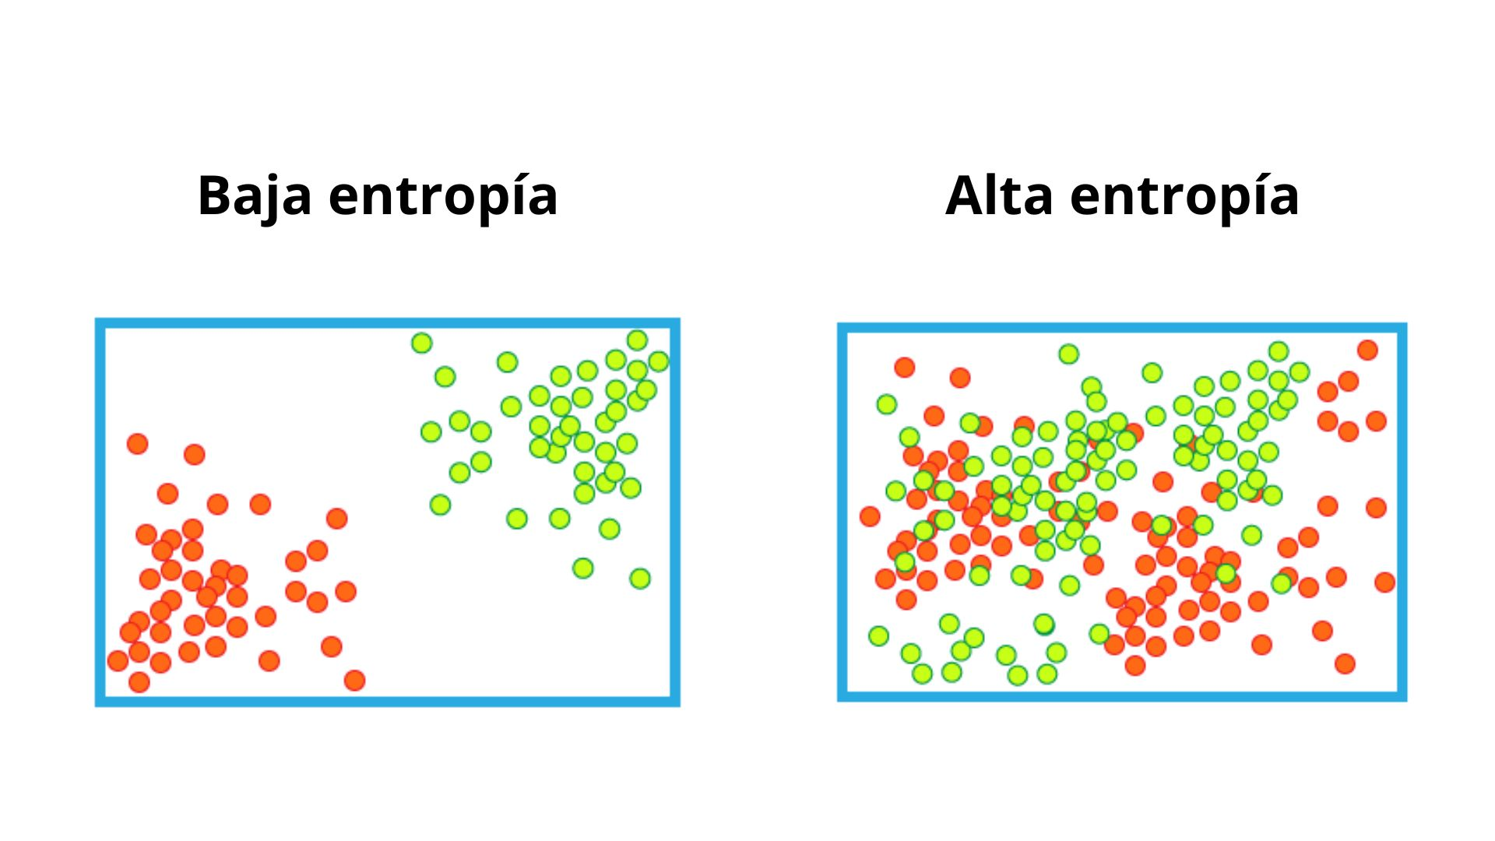
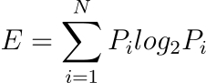
Entropía
La entropía se define como la aleatoriedad o la medición del desorden de la información que se procesa en Machine Learning.
La entropía está dada
por la fórmula:

Slide 10
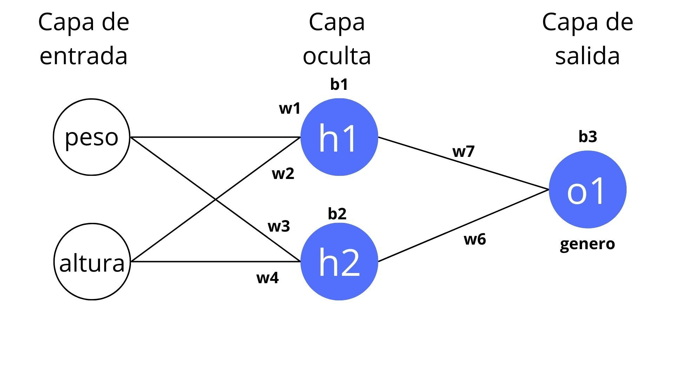
Pasos para hacer una
red neuronal Feedforward
Elige una muestra de nuestro conjunto de datos.
Calcula todas las derivadas parciales de pérdida con respecto a pesos o sesgos
Utiliza la ecuación de actualización para actualizar cada ponderación y sesgo
Vuelve al paso 1

Slide 12
Reto Individual
Usa el código de la red neuronal anterior y haz lo siguiente:
Predice el genero de 3 personas
Modifica el learn_rate y el número de repeticiones observando los resultados
Entrena la red neuronal con otro dataset
Gráfica las pérdidas

Slide 14

PyTorch
PyTorch es una biblioteca Python de código abierto para el aprendizaje profundo desarrollada y mantenida por Facebook.
El proyecto comenzó en 2016 y rápidamente se convirtió en un marco popular entre desarrolladores e investigadores.

Slide 15
Ciclo de vida de
un modelo de ML
Preparar los datos
Definir el modelo
Capacitar al modelo
Evaluar el modelo
Hacer predicciones

Slide 16


Tensorflow-Keras
TensorFlow es una plataforma de código abierto para Machine Learning y una biblioteca matemática simbólica que se utiliza para aplicaciones de aprendizaje automático.
Por otro lado, Keras es una biblioteca de Machine Learning de código abierto en Python. Cabe destacar que actualmente Keras pertenece a la suite de Tensorflow.

Slide 17
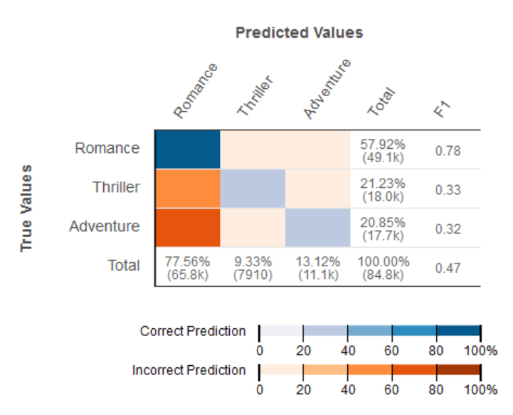
Clasificación
multiclase
A diferencia de los problemas de clasificación binaria, en la clasificación multiclase no necesitamos elegir un valor de umbral para hacer predicciones.
La respuesta predicha es clase.
Gráfico de: https://docs.aws.amazon.com/es_es/machine-learning/latest/dg/multiclass-classification.html

Slide 19
Reto de la semana
Realiza lo siguiente:
Un modelo de MLP de regresión con Keras (ya que son datos para regresión)
Genera tres predicciones con datos aleatorios
Calcula el MSE y RMSE
Analiza los resultados
Usa el dataset de casas en Boston
https://raw.githubusercontent.com/jbrownlee/Datasets/master/housing.csv

Slide 20


FINALIZAMOS LA CLASE 18
¿Qué sigue?
Consultar y estudiar el repositorio
de la semana 19.
Estar pendiente de tu cuenta de Microsoft Teams.
Asesorías grupales e individuales.
No olvides contestar la encuesta.
Si hay temas pendientes, proyectos y entregas extemporáneas) enviar correo a staff.

